Slide 1
Quartus ii 破解

Slide 2
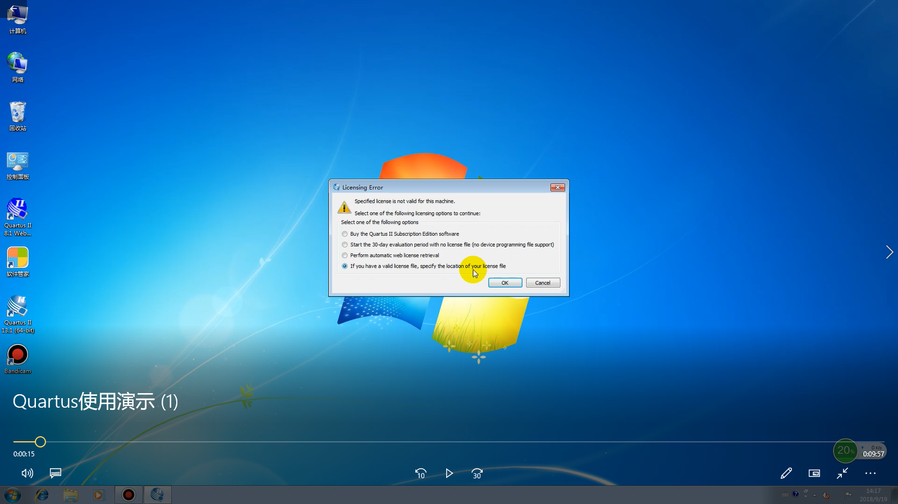
当你发现
编译成功，却没有 .sof文件……
添加器件时，没有可选择的器件……
在打开软件时，蹦出以下界面……
此时你的电脑提醒你该破解软件了！

Slide 3
README
电脑里有License.dat文件，且文件里的HOSTID已和本电脑匹配，请继续阅读；
否则，直接跳转至第9页

Slide 4
Step 1

Slide 5
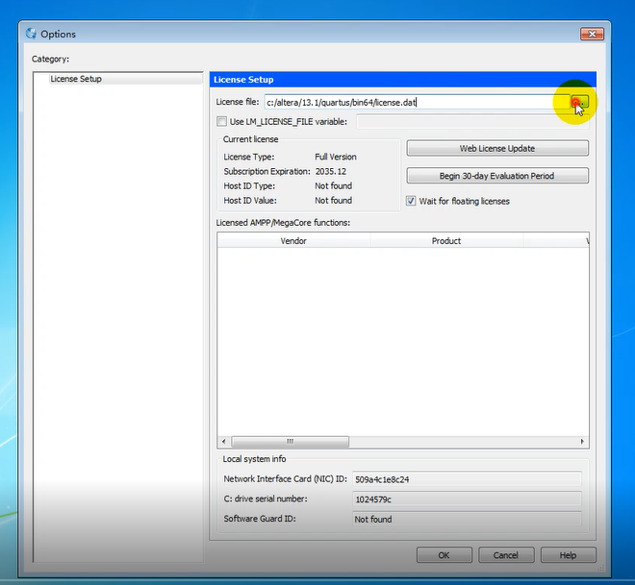
Step 2

Slide 6
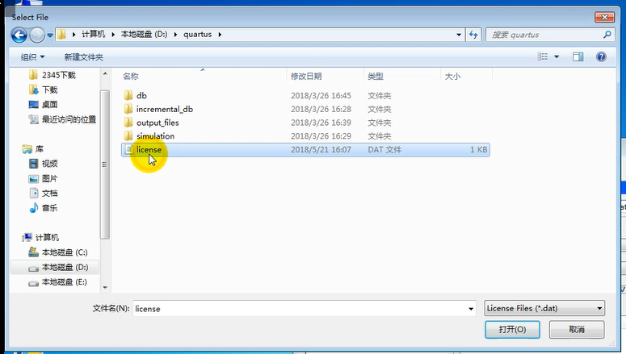
Step 3

Slide 7
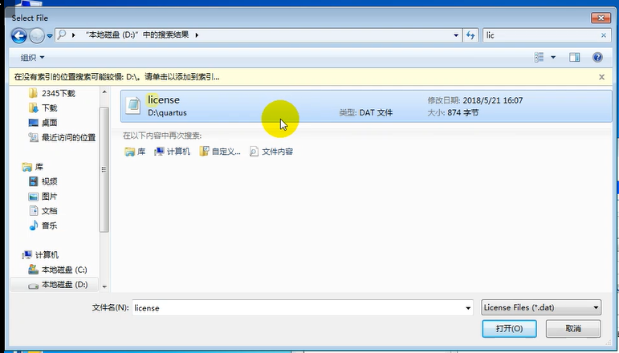
Step 3
若不在D盘，可搜索license.dat文件。

Slide 8

Step 4

Slide 9
若没有license.dat文件，需拷贝一份license.dat文件，并做以下改动。
或者license.dat文件中的‘HOSTID=’后面的数字与本电脑的NIC ID不一致，也需做以下改动。

Slide 10
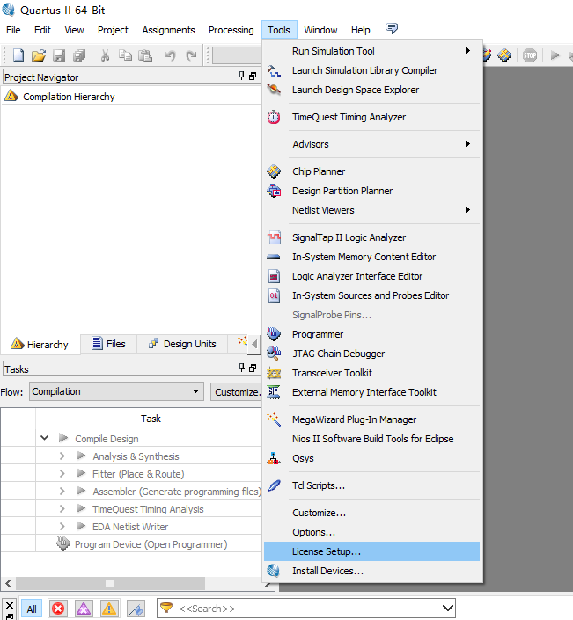
Step 1

Slide 11
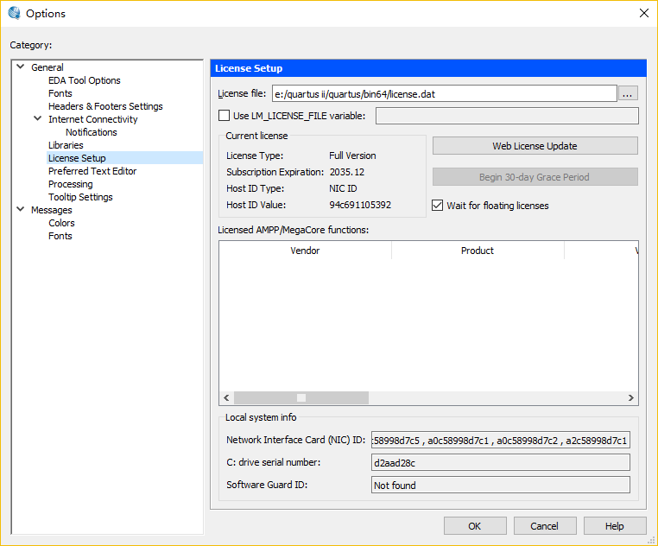
Step 2
如果有多组数据，
我们只需要复制第一个逗号前的那一组数据

Slide 12
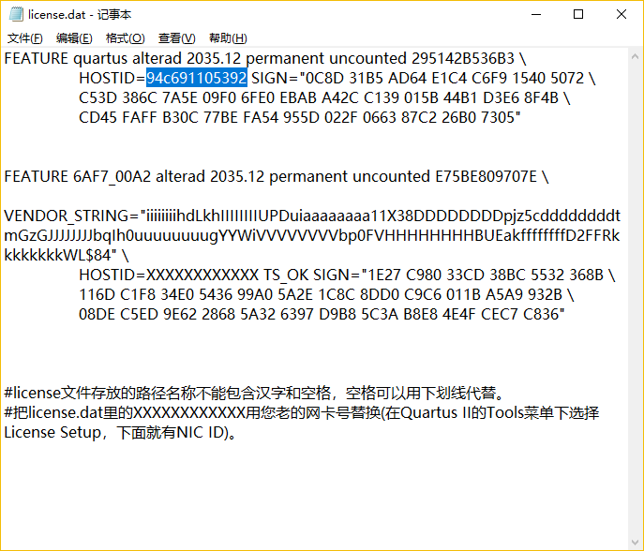
打开license.dat文件，
将文件中HOSTID，也就是下图框起来的部分替换成step2中复制的数据
注意!!!两处均需替换
Step 3

Slide 13
Step 4
将刚刚更改过的
license.dat文件添加进来

Slide 14
至此破解完成！

